Slide 1
文化与文明
《工业社会学》第五讲
陈天宁
tnchen@mail.xjtu.edu.cn
Mobile: 13991861066
2019.11.21

Slide 2
从鸦片战争到“五四”运动
1840年，鸦片战争——失败
1894年，甲午战争——失败
1900年，八国联军侵占北京——火烧圆明园
1919年，巴黎和会谈判失败——引发“五四”运动
鸦片战争为什么会失败？
1820年中国经济总量全球第一，占世界1/3

Slide 3
鸦片战争失败之原因？
300年前，康乾盛世却闭关锁国，错过了18世纪第一次工业革命，从此帝国由盛转衰；
600年前，郑和七下西洋，朝廷却严禁民间海外贸易（海禁），错过了走向世界、发展海洋文明的机遇；
2000年前，汉武帝“罢黜百家，独尊儒术”，巩固了封建统治，禁锢了自由探索思想。
一方面，其作为适应西汉政治、思想和社会转轨变型需要的重大举措，使汉代儒家经学得到重大发展，并从此成为后世历代两千年的正统思想;
另一方面，桎梏了全民族思维，将专制集权推向了登峰造极之地步; 使学术自由从此成为后代士子的奢望，同时也使得人治式政治文化成为两千年不变之定式。

Slide 4
纪念“五四”运动100周年
“要坚持大历史观，把五四运动放到中华民族5000多年文明史、中国人民近代以来170多年斗争史、中国共产党90多年奋斗史中来认识和把握”。
——习近平
2019.04.20

Slide 5
从大历史观看“五四”
放到5000多年文明史的发展长河中去看：
五四运动是中华民族创新传统文明的历史转折点。在中华民族文明发展上，五四运动是一次中华民族的文明接续。（汉武帝“罢黜百家，独尊儒术”，开启思想禁锢之先河）
放到170多年斗争史的前进足迹中去看：
五四运动是近代中国人民一次伟大觉醒，是全民族爱国担当的行动自觉。它向世界表明，中国人民决不接受任何有损民族尊严、破坏国家主权的言行，决不屈服任何强势霸权的淫威。（1840年以降，中国逐步沦落为半封建、半殖民地社会）

Slide 6
从大历史观看“五四”
放到90多年奋斗史的伟大事业中去看：
五四运动引出了近代社会的深刻变动，拉开了中国新民主主义革命的序幕，促进了马克思主义在中国的传播，推动了中国共产党的创立
“建立中国共产党、成立中华人民共和国、推进改革开放和中国特色社会主义事业，是五四运动以来我国发生的三大历史性事件，是近代以来实现中华民族伟大复兴的三大里程碑。”（习近平）
五四运动以来中国人民百年奋斗的成功，是选择了先进政党、选择了正确道路、选择了科学思想的结果。

Slide 7
“五四”精神
“五四运动形成了爱国、进步、民主、科学的五四精神”。 ——习近平
这8个字折射着中国人民和中华民族近代以来追求的先进价值观，使中华民族优秀传统文化添加了时代新元素。
“五四”精神是具有长久效能的文化产品，是我们今天依然应该坚守和践行的核心价值观。100年来的沧海桑田巨变，使中华民族站到了历史的新高度。发扬“五四”精神是践行社会主义核心价值观的文化支撑，对彰显时代精神具有重要的现实意义。

Slide 8
“五四”精神与中华传统文化
孔子是世界公认的中华传统文化的杰出代表人物！
五四运动高举反帝、反封建大旗，倡导“科学、民主”新文化
今天在实现中华民族伟大复兴的进程中，如何将五四精神与中华传统文化有机结合起来？？？

Slide 9
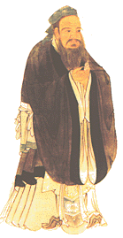
今年是孔子诞辰2570周年
孔子名丘，字仲尼，春秋末期鲁国人，伟大的思想家、教育家。经权威部门研究测算，孔子在鲁襄公二十二年(公元前551年9月28日)诞生于今山东曲阜。

Slide 10
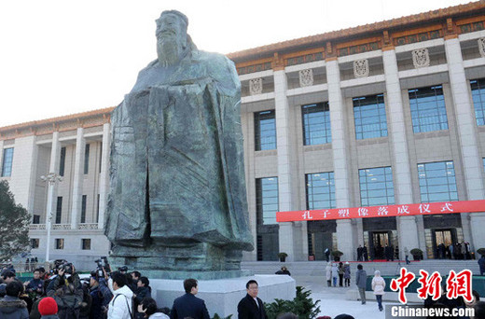
2011年1月11日上午，一座总高9.5米的“孔子”塑像在位于北京天安门广场东侧的中国国家博物馆北门广场落成。 新落成的孔子青铜像整体为绿色，人像高7.9米，石头基座高1.6米。仅铸造用铜达17吨。一度引起舆论热议。同年4月20日晚上，孔子塑像被迁入国家博物馆雕塑园。

Slide 11
什么是 文 化？
文化程度、 文化人、文化气息
“兄妹开荒”中“学文化”
“ 五四“新文化、文化大革命
“三个代表” 中的先进文化
社区文化、城市文化、乡土文化
校园文化、企业文化、计算机文化
仰韶文化、半坡文化、儒家文化
农耕文化与工业文化

Slide 12
一位文人对文化的解读
根植于内心的修养；
无需提醒的自觉；
以约束为前提的自由；
为别人着想的善良。
——梁晓声

Slide 13
何谓 文 化？
笼统地说，文化是一种社会现象，是人们长期创造形成的产物，同时又是一种历史现象，是社会历史的积淀物。
确切地说，文化是指一个国家或民族的历史、地理、风土人情、传统习俗、生活方式、文学艺术、行为规范、思维方式、价值观念等，是人类之间进行交流的普遍认可的一种能够传承的意识形态。
——百度“文化”词条。

Slide 14


文化之渊源？
汉语的文化一词源于《易经》：“观乎天文，以察时变；观乎人文，以化成天下”。
文化就是指人文教化：
“文”既指文字、文章、文采，又指礼乐制度、法律条文等。
“化”是“教化”、“教行”的意思。
从社会治理角度而言，“文化”是指以礼乐制度教化百姓。
南齐王融在《曲水诗序》中说：“设神理以景俗，敷文化以柔远”。
Notes:
“设神理以景俗”就是用一个天理、神的理来影响整个社会的民俗；还有一句是“敷文化以柔远”,如何把文化敷向社会,以推广到广大的群众中去.这两句话在中国的文化概念里讲得是非常准确的,比上千种的文化概念还要深刻.
或者可以这样说：建立一个有关神权天理的理念来影响大众，用深厚的文化底蕴怀柔远方的民族。
“设神理以景俗，敷文化以柔远。”南齐王融在其《曲水诗序》中的这句话，道出了文化在人的精神思想、社会能力培养等方面的深远影响和作用。在我国古代的诸多论著中，“文化”二字，意味着以文字、文章、文采承载的礼仪文化、制度文化“教化”“教行”世人。

Slide 15
文化之渊源？
在西方，文化（culture)一词源于拉丁文cultura，原意是耕耘、栽培，侧重于农事耕作与动植物培育的意思。
15世纪后，它的含义开始引申为对人的品性、职能的培养，几近于文化的中国古义。
“文化”一词的含义，中西方两个来源，殊途同归。

Slide 16
为什么要研究文化?
物质对人的作用:
——衣、食、住、行…
精神对人的作用:
——文化、艺术、…

Slide 17
为什么要研究文化?
社会转型意味着生存方式的转变。从农耕社会向工业社会转型的本质是价值观念、道德观念和行为方式的转变，这些属于文化的核心。通过掌握文化的概念能够分析农耕文化与工业文化的主要区别，能够正确分析当前许多人在文化方面感到困惑的主要问题。
例如：爱国是什么含义？科学是否有祖国？工业社会里应该如何生存？工业社会需要什么样的人？

Slide 18
文化的社会学定义（I）
E.B.泰勒：“从广义的人种志学的观点来看，文化或文明是一个复杂的总体，它包含知识、信仰、艺术、道德、法律、风俗以及作为一个社会成员的个人通过学习获得的任何其他的能力和习惯。”（《原始文化》1871）
B.K.马林诺夫斯基：“文化是指那一群传统的器物、货品、技术、思想、习惯及价值而言，这概念包容着及调节着一切社会科学。我们亦将见，社会组织除非是作为文化的一部分，实是无法了解的”（《文化论》1930）
泰勒强调的是文化的精神因素，马氏兼顾了文化的精神与物质形态，并将社会组织也归为文化的重要组成部分。

Slide 19
文化的社会学定义（II）
布朗：”文化是一定的社会群体或社会阶级在相互接触交往中习得的思想、感觉和活动的方式，是人们在社会互动中获得知识、技能、体验、观念、信仰和情操的过程。”
“文化只有在社会结构发挥功能时才能显现出来，如果离开了社会结构体系就观察不到文化。例如，父与子、买者与卖者、统治者与被统治者的关系，只有在他们交往时才能显示一定的文化。”
C.列维-斯特劳斯：”文化是一组行为模式，在一定时期流行于一群人之中，……并易于与其他人群之行为模式相区别，且显示出清楚的不连续性。”

Slide 20
文化的社会学定义（III）
西格（Seger）的定义：“文化是一个人类群体中精神的、道德的、艺术的、语言的整体遗产；是积累的经验，它是一代一代（带着变化）传承下来的，规定了什么是经验和应当怎样？文化区别各种人类社会的那些相互差异。一个人类群体的文化规定了准则，该群体的每个成员按照这个规则形成相互关系。在这种关系中，他们学会了一种特定文化，从而由儿童变为成人。”
（《现代社会学》1973）

Slide 21
广义概念之文化
社会学家把人们习知而得并经过世世代代补充和完善的总的生产方式和生活方式称为“文化”，它包括 语言、符号、价值观念、规范体系、物质产品、行为方式 等等。
从广义上讲，所有社会成员都是经过文化熏陶 的人。
历史学、人类学和社会学通常在广义上使用文化概念。

Slide 22

文化的内涵
文化是群体概念，人的生存依赖社会群体，群体的共处依赖文化。
文化的目的：维持群体生存。求生（危急），安定（农耕时代，家庭），变化（工业时代）。文化是内在的精神控制力量：例如，保持稳定的精神力量，促进发展变化的精神力量。
学习继承的行为：风俗习惯。
社会发展的自我支撑力。
传统文化与文化遗产：文化不能突变，只能渐变。

Slide 23
文化的内涵
文化是社会群体的行动方式：
群体的感知方式
群体的认知方式
群体的情感方式
群体的表达交流方式
熟悉的文化环境 陌生的文化环境

Slide 24
文化的内涵
文化的核心：
群体价值观----群体的核心价值观念趋于一致，是保持群体和睦共存的基础。
群体道德观
群体行为准则
体现在该文化的哲学概念、艺术中，更体现在社会传统、社会习俗、社会习惯中。
已被理解成能够不断进行社会发展的自我支撑动力。
我们的传统文化是否能够成为发展经济的精神动力？
亲情社会 Vs 团体社会

Slide 25
文化的象征（四种）
价值：价值象征 ——理想的追求
道德（宗教）：道德象征 ——自我约束、自我控制
思维行为：认知象征 ——知觉、行为、思维、表达、交流、理解
审美（宗教）：审美象征 ——文学、艺术、建筑、风俗

Slide 26
文化的多样性
文化是呈多样性的，文化的差异与社会类型有关。
人类社会发展存在两个方面：
社会中产生着不同的文化价值和文化产品，
由文化所发展的截然不同的社会类型。
克罗伯（A.L. Croeber)和科拉克洪(C. Kluckhohn)在《文化：一个概念定义的考评》（1952年）中统计出1871年-1951年间有关“文化”的定义多达164种。
正可谓墨子所言：“一人一义，十人十义”。
这一方面表明人类文化现象的纷繁复杂，另一方面也说明人文社会学科领域对“文化”概念的认识和看法存在很大差异。

Slide 27
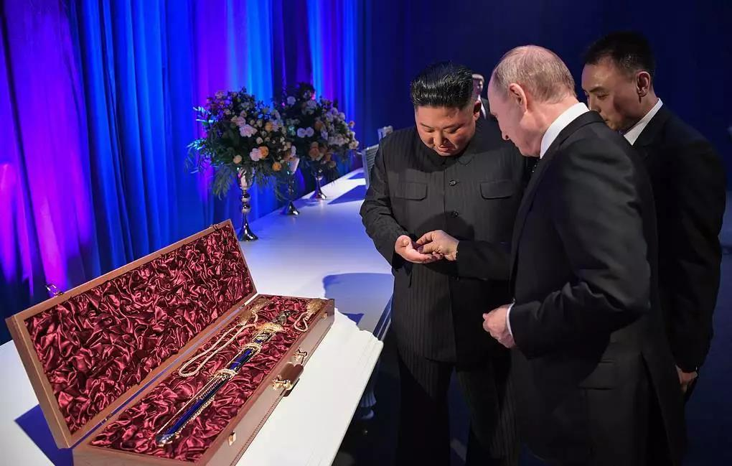
金正恩的朝鲜宝剑，为什么只换到普京的一枚硬币？
2019年4月25日，俄塔社最新消息称，俄罗斯总统普京与朝鲜最高领导人金正恩在符拉迪沃斯托克（海参威）举行首次会晤，两人刚结束一对一会谈。随后在俄方为金正恩举行的招待会上，金正恩与普京还互换了礼物。

Slide 28
为什么一把宝剑才换得一枚硬币呢？
俄罗斯民族在礼仪交往过程中，有一些忌讳——送礼不得送两样物品：刀和手绢。
在俄罗斯，刀意味着交情断绝或彼此将发生打架、争执。
遇到这种情况怎么办？
俄罗斯人接到这样的礼物，要象征性地给送礼人几个戈比，表示把礼物买下了。
请记住：在俄罗斯~
不要拿刀当礼物送人，万一收到刀，一定要“买下”(象征性地付给赠刀人一点钱)。

Slide 29

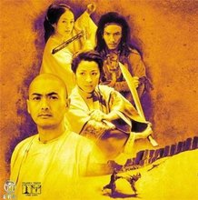
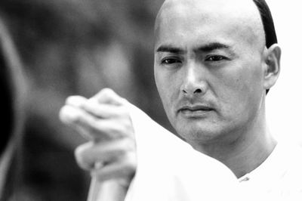
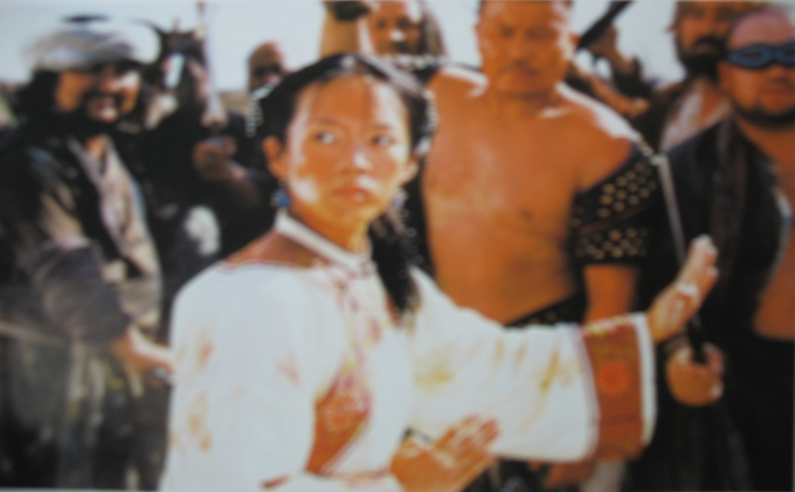
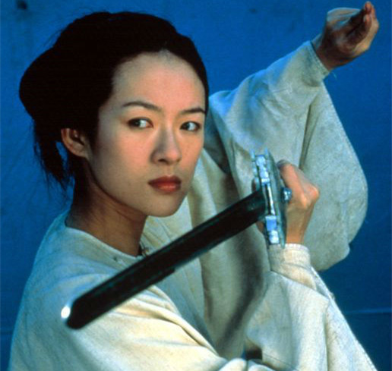
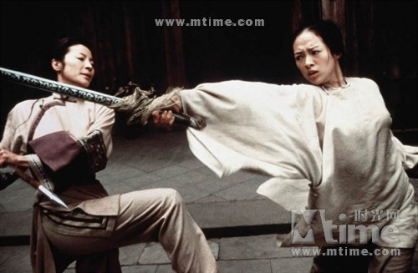
不同的文化对电影有不同的喜好。
欧洲和北美的观众很喜欢《卧虎藏龙》中的异国风味，但中国的观众却觉得该片节奏太慢，而且香港演员的国语很蹩脚。

Slide 30
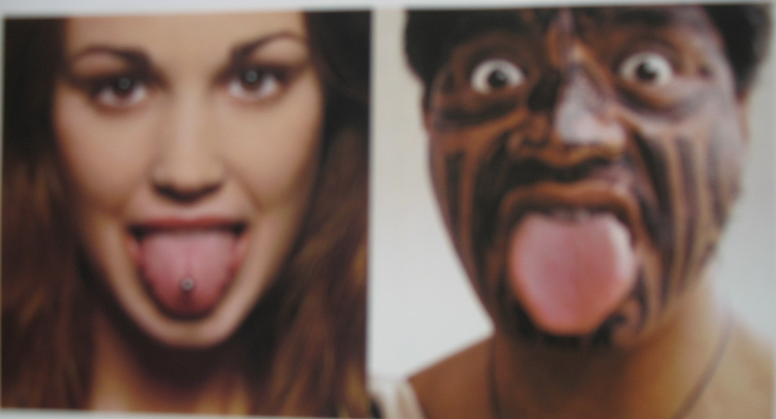
每一种文化都有他们特别的表达方式。一位从洛杉矶来的女性秀出他的舌环，而一位南太平洋的岛民则展示出他们传统文化中必备的脸部刺青。

Slide 31
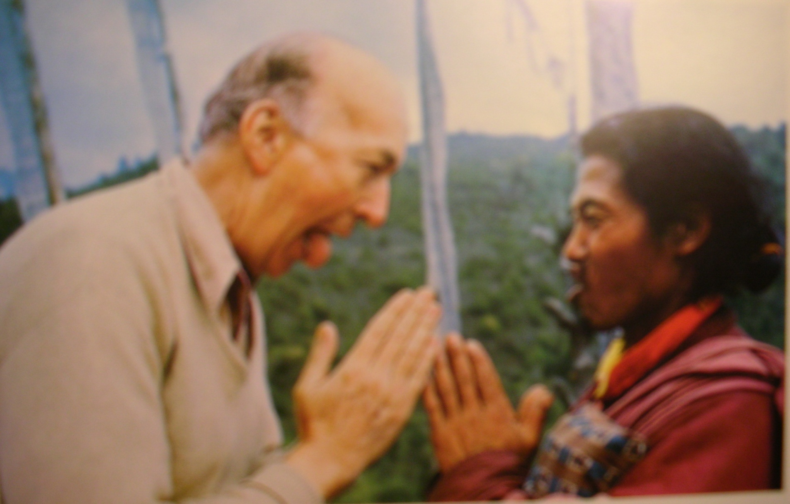
不丹王国山区居民传统打招呼的方式。如果课堂上老师用这种方式和你打招呼，你的反应会如何？

Slide 32
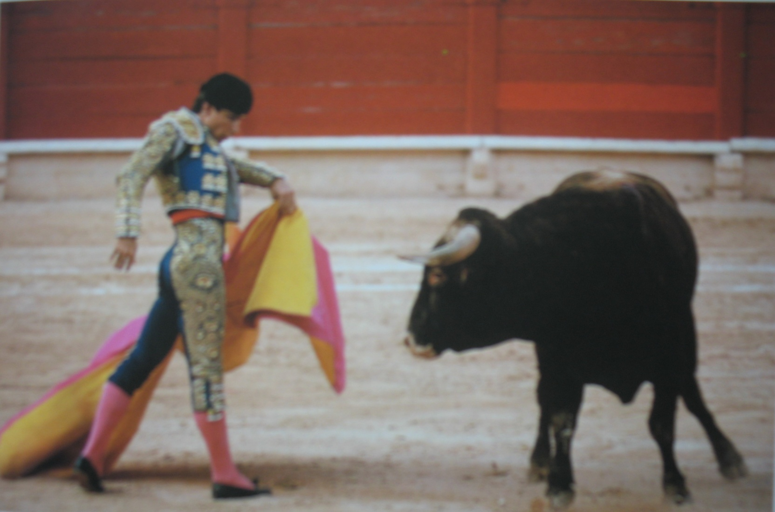
在一种文化中是不正常的行为，在另一种文化中也许是被称许的。
在拉丁美洲、西班牙和葡萄牙等许多国家中，斗牛是颇受欢迎的运动；但对于信奉印度教的人来说，牛是神圣的动物，所以不难想像，如果看到斗牛场中垂死挣扎的牛，他们会作何反应？

Slide 33
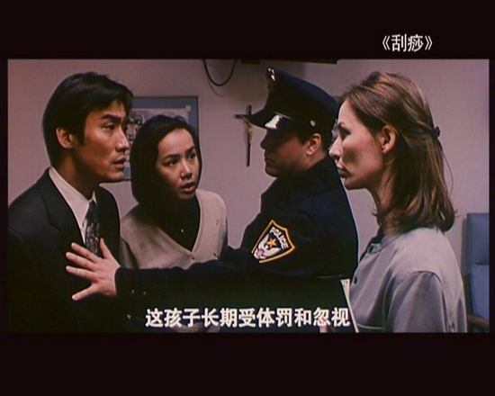
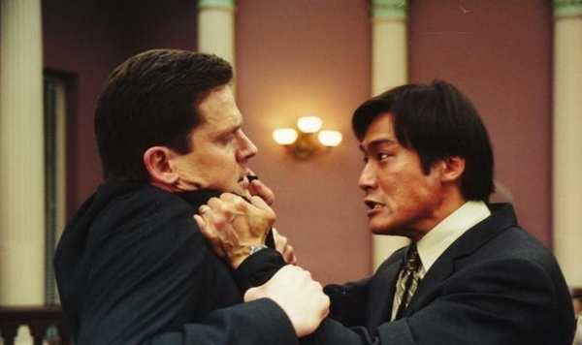
《刮痧》剧情简介
一部深刻反映中美文化冲突而广受热评的优秀影片
电脑游戏设计师许大同与妻子简宁在美国奋斗了8年，事业有成。一次意外却令美好的家庭变得愁云惨雾：5岁的儿子生病了，老父亲用传统的中国民间刮痧帮孙子治病。大同夫妻继而被控告虐待儿童，一个又一个物证人证令夫妻俩百口莫辩，西医根本无法了解这种传统中国疗法。因为这件事，儿子被儿童福利局监护;妻子分居;父亲怆然回国 。大同伤心欲绝，面对儿子与妻子，他能做什么为自己伸冤呢？ 他只能自嘲自己为一堆“臭狗屎”了。

Slide 34

许大同的儿子丹尼斯和洋人老板的儿子一起玩儿时，互相打闹。洋人老板的儿子来告状，许大同让丹尼斯给人家道歉。丹尼斯拒绝了，许大同怒了，就给了儿子一巴掌。美国人认为华人是野蛮人。
爷爷为孙子丹尼斯用刮痧的手段治病导致被邻居误会为虐童，被告上法庭。一家之主的许大同不得不面对接踵而来的司法调查、妻离子散、有家难归、失业与追捕。
在法庭上，一位护士指证女主角简宁在分娩难产时，许大同因公司开会而未到场。在美国人眼里，许大同因工作不顾简宁是不可以原谅的。同时指控：“许大同说救大人，牺牲小孩”，“难道小孩就不配有生存的权利吗？”在美国人眼里，无论是多小的生命都好，都具有与成人一样的生存权利，
《刮痧》
三个情节

Slide 35
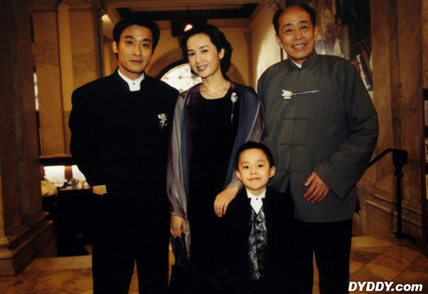
刮痧作为一种源远流长、效果良好的中国民间医术，它是用铜钱蘸水或油摩擦患者的胸、背等处，使局部皮肤充血，减轻内部炎症。
其医学解释是：“利用热胀冷缩原理，造成局部毛细血管扩张，增加血容量和流量，促进血液循环，改善人体自然生理环境。”
但就是这种传统的中医技术，在美国人看来却是一种家庭暴力。影片中，许的父亲无奈地说，“刮痧在中国几千年了，到了美国怎么就说不清了呢？”

Slide 36
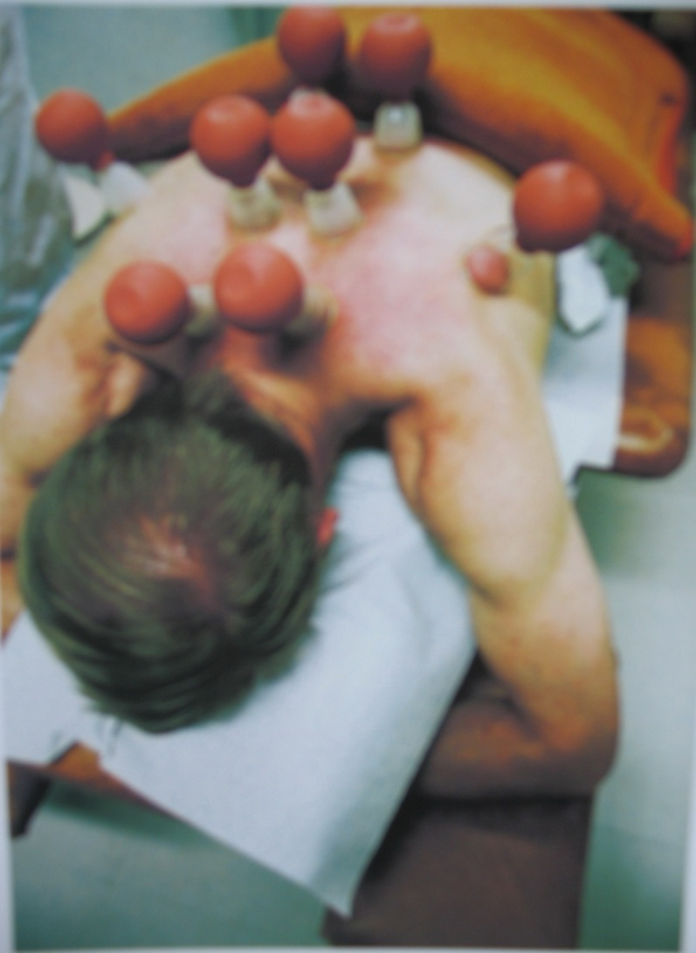
引人深思的是：刮痧到底是一种医疗方法还是家庭暴力？为什么不同社会的人们对同一事物的观点大相径庭？它给个人的身份认同与群体归属产生了怎样的影响？不同文化背景的人们如何来实现自我认同？
——这就是文化差异与社会类型的关系。
芬兰目前开始流行拔罐疗法

Slide 37
创造性
习得性
文化的
特征
共享性
象征性
传递性
变迁性

Slide 38
文化的特征——创造性
石头与石器、泥土与陶器、溪水与水库
长河落日、海上明月、山顶苍松、林间清泉
人工喷泉、家居盆景、石凿岩画、小桥庭院

Slide 39
文化的特征——习得性
后天习得性——非基因遗传性
劳动技能、生活方式
唱流行歌曲、跳迪斯科
蜜蜂筑巢、蚂蚁搬家、大马哈鱼游回原地产卵

Slide 40
文化的特征——共享性
社会成员共同认可、接受的物质或精神产品；
不同于个人嗜好，而是社会共同创造的产物；
具有扩散性、共享性和遵循性。

Slide 41
文化的特征——象征性
能够表达其自身本义以外的多重意义
同一文化产品在不同时期、不同民族、不同情景下可表达完全不同的意义:
红色：故宫的红墙（权势威严）、五星红旗（革命激情）、春节的红灯笼（吉祥喜庆）
而西方小说《红字》中的红则代表屈辱和卑贱

Slide 42
文化的特征——传递性
在时间和空间维度上通过各种方式向周围辐射
时间维度上：表现为代际传承
空间维度上：不同群体、民族、国家之间的文化交流与合作、相互学习
文成公主入藏、四大发明传到欧洲、全球化中的美国文化
文化传递不是简单的复制或全盘接受，往往将接受与改造联系在一起

Slide 43
文化的特征——变迁性
文化随社会环境和自然环境的变化而变化
审美观念的变化：西汉瘦，唐朝胖
从多子多福到独生子女、丁克家庭、独身主义
物质文化的变迁：从烽火台、邮递马车到电话、互联网

Slide 44
物质文化与非物质文化
物质文化：人类创造并赋予意义的制品或物体，如汽车、轮船、服装、电脑、学校、工厂、城市等。
非物质文化：抽象的创造物，如语言、思想、信仰、规范、习俗、神话、技能、家庭模式、政治制度等等。
问题：戏剧、音乐、书籍等是属于物质文化还是非物质文化？

Slide 45
文化与社会
文化和社会两个概念的关系十分密切，两者互相依存、密不可分。
R.弗思：如果认为社会是有一群具有特定生活方式的人组成的，那么文化就是生活方式。他认为，文化就是社会，社会是什么，文化就是什么。（《社会组织要素》1951）
文化是由大家所共享的社会产品构成的；而社会则由共享某种文化的、相互发生作用的人组成的。

Slide 46
文化与文明
文化是个总概念，指人类所创造的一切物质和非物质成就；文明是一个分概念，指文化发展中的进步方面。
文明一词在《周易.乾卦.文言》中就有“天下文明”之说，用来表达社会的开发状况，也指称美好的事物等。
文明是指文化的进步方面，说某种事物文明与否，就是一种价值判断，就和某种价值观相联系。
马克思把人类历史上出现的文明形态概括为：原始文明、封建文明、资本主义文明、社会主义文明四种形态。

Slide 47
何谓 文 明？
第一代文明起源于城市，它的政治、经济和社会结构比新石器时代的农村复杂的多。把石器时代以后的社会作为文明起源，强调社会组织是文明的主要标志。
掌握了冶炼金属和印刷方法。以人类技术作为文明的标志。
1955年，Clyde Kluckhohn提出文明的三个标准：城市人口多于5000人，文字记录，纪念性仪式中心。
Robert M. Adams把社会组织作为文明的主要标准：文明是一种社会，它有各种社会制度，这些制度根据产品所有权和对政治和宗教层次的控制而形成阶级阶层，这些阶层相互构成具有一定边界的国家，具有复杂的劳动分工，如技术工匠、军人和政府官员以及大量生产者。

Slide 48
文明的要素
文明是使人类脱离野蛮状态的所有社会行为和自然行为构成的集合，至少包括以下要素：城市、文字、建筑、冶金（考古标准）及家族、宗教观念、法律、国家等要素。
由于各种文明要素在时间和地域上的分布不均匀，产生了具有显著区别的各种文明，比如，古埃及文明，古巴比伦文明，古印度文明，华夏文明等四大源生文明，以及古希腊文明、古罗马等派生文明。

Slide 49
文明的内涵
文明是人类发展史上的特殊阶段，是人类脱离动物界后进一步脱离原始野蛮状态阶段。
文明，是历史沉淀下来的，有益于增强人类对客观世界的适应和认知、符合人类精神追求、被绝大多数人认可和接受的人文精神、发明创造以及公序良俗的总和。
文明是人类智力产物（社会的和技术的）所形成的成果体现。从这些含义上，各种文明具有落后或先进的区别。

Slide 50
文明的内涵
20世纪以来，特别是二战以来，文明一词逐渐从学者的专业术语演变为社会大众通用的名词，其含义泛指迄今为止人类社会发展所取得的最先进成就，如城市化、工业化、高科技、高度的社会分工和职业分化等。
当今，文明一词的内涵已明确地包括物质文明和精神文明两个方面。
所谓“先进文化”应当是指精神文明方面的成就。

Slide 51
文化 —— 空间
Culture —— Space
文明 —— 时间
Civilaization ——Time

Slide 52
思考：
如何理解文化与文明？
人的文化素质包含哪些方面？
什么原因导致文化差异？
大学应当传承什么样的文化？

Slide 53
本讲结束

Slide 54
